Slide 1

Grafický manuál značky a vizuální styl pro menší firmy
ČESKÁ ZEMĚDĚLSKÁ UNIVERZITA V PRAZE
PROVOZNĚ EKONOMICKÁ FAKULTA
KATEDRA INFORMAČNÍCH TECHNOLOGIÍ
Autor: Patrik Mrazík
Vedoucí práce: Ing. Edita Šilerová Ph.D.

Slide 2
Cíle práce
Hlavní cíl práce: Návrh grafického manuálu pro menší společnost
Dílčí cíle práce:
  Zmapování teoretických oblastí
  Výběr vhodného nástroje
  Návod k tvorbě grafického manuálu a reklamních předmětů

Slide 3
Metodika
Objasnění jednotlivých pojmů z oblasti tvorby loga
Zmapování současného trhu
Výběr vhodného grafického nástroje
Postup návrhu grafického manuálu pro konkrétní firmu
Demonstrování konkrétního návrhu řešení

Slide 4

Výsledky práce
Porovnání a představení firem
  eHAMnet, s.r.o.
  Tukanet, s.r.o.
  ÚVT, s.r.o.

Slide 5
 | Adobe Illustrator | Inkscape | CorelDRAW | Zoner Callisto
Požadavky na hardware | 6 | 9 | 6 | 9
Cena | 5 | 10 | 6 | 10
Náročnost aplikace | 8 | 7 | 8 | 6
podpora barevných prostorů | 10 | 7 | 10 | 7
Podpora platforem | 8 | 9 | 6 | 6
podpora grafických formátů | 10 | 7 | 10 | 8
Suma | 6,7 | 8,7 | 6,8 | 8,25

Slide 6


Výsledky práce
Návrh grafického manuálu

Slide 7
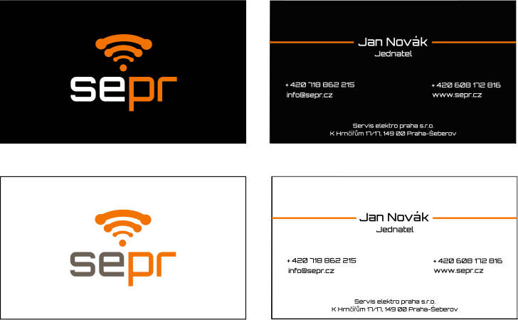

Slide 8
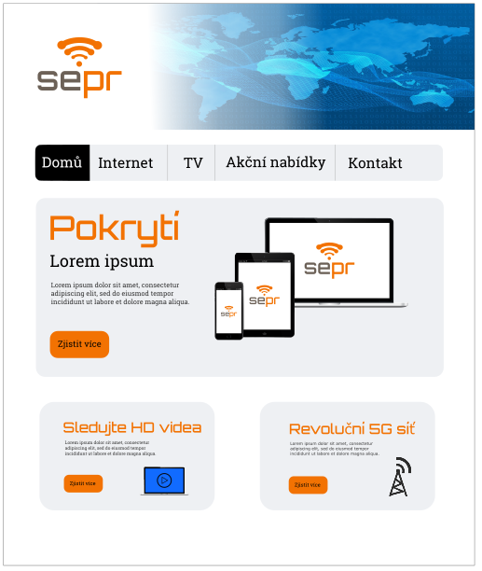

Slide 9
Závěr
Využití návrhu pro firmy
Reakce na návrh
Interní návrh jako levnější varianta

